Slide 1
编译原理
第四章
语法分析—自上而下分析

Slide 2
源程序
表
格
管
理
出
错
处
理
词法分析器
单词符号
语法分析器
语法单位
语义分析与中间代码生成器
四元式
优化段
四元式
目标代码生成器
目标代码

Slide 3
第四章 语法分析—自上而下分析
本章主要介绍语法分析的处理
要进行语法分析，必须对语言的语法结构进行描述。
  采用正规式和有限自动机可以描述和识别语言的单词符号；
  用上下文无关文法来描述语法规则。

Slide 4
上下文无关文法的定义：
一个上下文无关文法G是一个四元式
G=(V_{T}，V_{N}，S，P)，其中
  V_{T}：终结符集合(非空)
  V_{N}：非终结符集合(非空)，且V_{T} ∩ V_{N}=∅
  S：文法的开始符号，S∈V_{N}
  P：产生式集合(有限)，每个产生式形式为
    P→α， P∈V_{N}， α ∈ (V_{T} ∪ V_{N})*
  开始符S至少必须在某个产生式的左部出现一次。

Slide 5
例，定义只含+，*的算术表达式的文法
G=<{i，+，*，(，)}，{E}，E， P>， 其中，P由下列产生式组成：
  E → i
  E → E+E
  E → E*E
  E → (E)

Slide 6
定义：称αAβ直接推出αγβ，即
  αAβ⇒αγβ
  仅当A → γ是一个产生式，
  且α， β∈ (V_{T} ∪ V_{N})* 。
如果α₁ ⇒ α₂ ⇒ … ⇒α_{n}，则我们称这个序列是从α₁到α_{n}的一个推导。若存在一个从α₁到α_{n}的推导，则称α₁可以推导出α_{n} 。
例：对文法(1)
  E ⇒ (E) ⇒ (E+E)⇒ (i+E)⇒ (i+i)

Slide 7
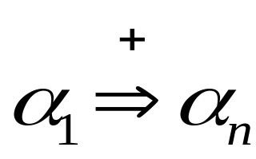
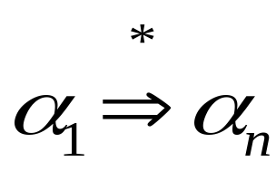
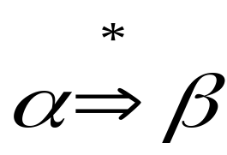
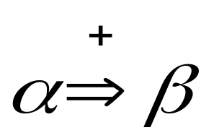
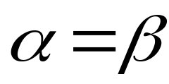
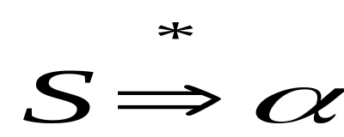
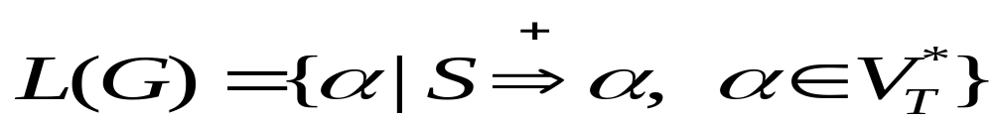
通常，用 表示：从α₁出发，经过一步或若干步，可以推出α_{n}。
用 表示：从α₁出发，经过0步或若干步，可以推出α_{n}。
所以 ： 即 或
定义：假定G是一个文法，S 是它的开始符号。如果 ，则α称是一个句型。仅含终结符号的句型是一个句子。文法G所产生的句子的全体是一个语言，将它记为 L(G)。

Slide 8
4.1 语法分析器的功能
语法分析的任务是分析一个文法的句子结构。
语法分析器的功能：按照文法的产生式(语言的语法规则)，识别输入符号串是否为一个句子(合式程序)。
  注：语法分析是编译程序的核心部分

Slide 9
单词符号
语法分
析树
源程序
词法分
析器
语法分
析器
编译程序
后续部分
取下一单词
...
符号表

Slide 10
语法分析的方法：
  自下而上分析法(Bottom-up)
    基本思想：从输入串开始，逐步进行“归约”，直到文法的开始符号。即从树末端开始，构造语法树。所谓归约，是指根据文法的产生式规则，把产生式的右部替换成左部符号。
    算符优先分析法：按照算符的优先关系和结合性质进行语法分析。适合分析表达式。
    LR分析法：规范归约
    自上而下 与 自下而上 是辩证统一的关系

Slide 11
G(E)： E → i| E+E | E-E | E*E | E/E | (E)
i*i+i
E*i+i
E*E+i
E+i
E+E
E
E
E
+
E
E
*
E
i
i
i

Slide 12
语法分析的方法：
  自下而上分析法(Bottom-up)
  自上而下分析法(Top-down)
    基本思想：它从文法的开始符号出发，反复使用各种产生式，寻找"匹配"的推导。
    递归下降分析法：对每一语法变量(非终结符)构造一个相应的子程序，每个子程序识别一定的语法单位，通过子程序间的信息反馈和联合作用实现对输入串的识别。
    预测分析程序
      优点：直观、简单和宜于手工实现。

Slide 13
4.2 自上而下分析面临的问题
自上而下就是从文法的开始符号出发，向下推导，推出句子。
  带“回溯”的
  不带回溯的递归子程序(递归下降)分析方法。
自上而下分析的主旨：对任何输入串，试图用一切可能的办法，从文法开始符号(根结点)出发，自上而下地为输入串建立一棵语法树。或者说，为输入串寻找一个最左推导。

Slide 14
例3.4.1 假定有文法G(S):
(1) S→xAy
(2) A→**|*
分析输入串x*y(记为α)。
x*y
x*y
x*y
x*y
x*y
S
S
S
S
x*y
S
x*y
S
S
IP
IP
IP
x
x
A
A
y
x
y
x
x
x
A
A
A
A
y
y
y
IP
y
IP
IP
IP
*
*
*
*
*
*
Notes:
20240311

Slide 15
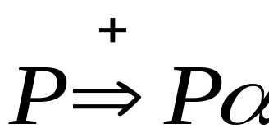
当某个非终结符有多个产生式候选时，可能带来如下问题:
  1. 分析过程中，当一个非终结符用某一个候选匹配成功时，这种匹配可能是暂时的。出错时，不得不“回溯”。
  2. 文法左递归问题。一个文法是含有左递归的，如果存在非终结符P
  含有左递归的文法将使自上而下的分析陷入无限循环。

Slide 16
4.3 LL(1)分析法
构造不带回溯的自上而下分析算法
  要消除文法的左递归性
  克服回溯

Slide 17
4.3.1 左递归的消除
直接消除见诸于产生式中的左递归：假定关于非终结符P的规则为
  P→Pα | β
  其中β不以P开头。
我们可以把P的规则等价地改写为如下的非直接左递归形式：
P→βP′
P′→αP′|ε
L(G)={βα^{n} | n ≥ 0}
左递归变右递归

Slide 18
一般而言，假定P关于的全部产生式是
  P→Pα₁ | Pα₂ | … | Pα_{m} | β₁ | β₂|…|β_{n}
其中，每个α都不等于ε，每个β都不以P开头
那么，消除P的直接左递归性就是把这些规则改写成：
P→β₁P′ | β₂P′ | … | β_{n}P′
P′→α₁P′ | α₂P′ |… | α_{m}P′ | ε
左递归变右递归

Slide 19
例 文法G(E):
  E→E＋T | T
  T→T*F | F
  F→(E) | i
经消去直接左递归后变成：
E→TE′
E′→+TE′ | ε
T→FT′
T′→*FT′ | ε
F→(E) | i
(4.2)
P→Pα₁ | Pα₂ | … | Pα_{m} | β₁ | β₂|…|β_{n}
P→β₁P′ | β₂P′ | … | β_{n}P′
P′→α₁P′ | α₂P′ |… | α_{m}P′ | ε

Slide 20
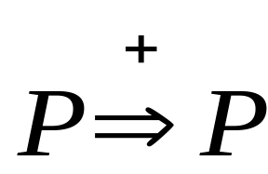
例如文法G(S):
  S→Qc|c
  Q→Rb|b
  R→Sa|a (4.3)
虽没有直接左递归，但S、Q、R都是左递归的
S⇒Qc⇒Rbc⇒Sabc
一个文法消除左递归的条件：
  不含以ε为右部的产生式
  不含回路。

Slide 21
消除左递归的算法:
  1. 把文法G的所有非终结符按任一种顺序排列成P₁，P₂，…，P_{n}；按此顺序执行；
  2. FOR i:=1 TO n DO
  BEGIN
  FOR j:=1 TO i-1 DO
  把形如P_{i}→P_{j}γ的规则改写成
  P_{i}→δ₁γ|δ₂γ|…|δ_{k}γ ;
  (其中P_{j}→δ₁|δ₂|…|δ_{k}是关于P_{j}的所有规则)
  消除关于P_{i}规则的直接左递归性
  END
  3. 化简由2所得的文法。去除那些从开始符号出发永远无法到达的非终结符的产生规则。

Slide 22
注：消除左递归算法的注意事项:
  1. 此算法适用于，消除了P→P 产生式和不以ε为右部的产生式的文法。
  2. 该算法的第二步所做的工作可以理解为：
    若产生式出现直接左递归，则用消除直接左递归的方法消除；
    若产生式右部的最左符号是非终结符且序号大于左部的非终结符，则不作替换处理；
    若序号小于左部的非终结符， 则将序号小的非终结符（已处理过）用其右部串替换，然后消除新的直接左递归；
    因此每次替换的非终结符均为前面已经处理过的非终结符。

Slide 23
例 考虑文法G(S)
  S→Qc|c
  Q→Rb|b
  R→Sa|a
令非终结符排序为R、Q、S（即1，2，3）。
对于R，不存在直接左递归。 R→Sa|a产生式中S的序号大于R，不作替换处理
对于Q， Q→Rb|b中R的序号小于Q，把R代入到Q的有关候选后，把Q的规则变为
Q→Sab | ab | b
不存在直接左递归，并且产生式中S的序号大于Q，不再做替换处理。
原则：高→低，则替换。

Slide 24
例 考虑文法G(S)
  S→Qc|c
  Q→Rb|b
  R→Sa|a
令它的非终结符的排序为R、Q、S。
Q的规则变为
Q→Sab | ab | b
对于S， S→Qc|c产生式中Q序号小于S，把Q的产生式代入到S的有关候选后，S变成
S→Sabc | abc | bc | c

Slide 25
例 考虑文法G(S)
  S→Qc|c
  Q→Rb|b
  R→Sa|a
S变成
S→Sabc | abc | bc | c
出现左递归，消除S的直接左递归后：
S→abcS′ | bcS′ | cS′
S′→abcS′ | ε
Q→Sab |ab | b
R→Sa|a

Slide 26
例 考虑文法G(S)
  S→Qc|c
  Q→Rb|b
  R→Sa|a
消除S的直接左递归后：
S→abcS′ | bcS′ | cS′
S′→abcS′ | ε
Q→Sab |ab | b
R→Sa|a
关于Q和R的规则已是多余的，化简为：
S→abcS′ | bcS′ | cS′
S′→abcS′ | ε (4.4)

Slide 27
注意，由于对非终结符排序的不同，最后所得的文法在形式上可能不一样。但不难证明，它们都是等价的。
例如，若对文法(4.3)的非终结符排序选为S、Q、R，那么，最后所得的无左递归文法是：
S→Qc | c
Q→Rb | b
R→bcaR′ | caR′ |a R′ (4.5)
R′→ bca R′ | ε
文法(4.4)和(4.5)的等价性是显然的。

Slide 28
4.3.2 消除回溯、提左因子
产生回溯的原因：推导时，若产生式存在多个候选式，选择哪个进行推导存在不确定性。
为了消除回溯就必须保证：对文法的任何非终结符，当要它去匹配输入串时，能够根据它所面临的输入符号准确地指派它的一个候选去执行任务，并且此候选的工作结果应是确信无疑的。
A→α ₁ | α ₂ | … | α _{n}
a….
S
IP
...
A
...

Slide 29
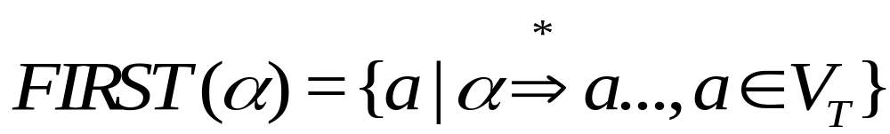
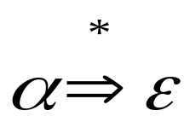
令G是一个不含左递归的文法，对G的所有非终结符的每个候选α定义它的终结首符集FIRST(α)为：
特别是，若 ，则规定ε∈FIRST(α)。
如果非终结符A的所有候选首符集两两不相交，即A的任何两个不同候选α _{i}和α _{j}
FIRST(α_{i})∩FIRST(α _{j})＝φ
当要求A匹配输入串时，A就能根据它所面临的第一个输入符号a，准确地指派某一个候选前去执行任务。这个候选就是那个终结首符集含a的α。

Slide 30
提取公共左因子:
假定关于A的规则是
A→δβ ₁ | δβ ₂ | …| δβ _{n} | γ ₁ | γ ₂ | … | γ_{m} (其中，每个γ 不以δ开头)
那么，可以把这些规则改写成
A→δA′ | γ ₁ | γ ₂ | … | γ _{m}
A′→β ₁ | β ₂ | … | β _{n}
经过反复提取左因子，就能够把每个非终结符(包括新引进者)的所有候选首符集变成为两两不相交。

Slide 31
4.3.3 LL(1)分析条件
E→TE′
E′→+TE′ | ε
T→FT′
T′→*FT′ | ε
F→(E) | i
i + i

Slide 32
E
i + i
IP
G(E):
E→TE′
E′→+TE′ | ε
T→FT′
T′→*FT′ | ε
F→(E) | i

Slide 33
E
T
E’
i + i
IP
G(E):
E→TE′
E′→+TE′ | ε
T→FT′
T′→*FT′ | ε
F→(E) | i

Slide 34
E
T
E’
i + i
F
T’
IP
G(E):
E→TE′
E′→+TE′ | ε
T→FT′
T′→*FT′ | ε
F→(E) | i

Slide 35
E
T
E’
i + i
F
T’
IP
i
G(E):
E→TE′
E′→+TE′ | ε
T→FT′
T′→*FT′ | ε
F→(E) | i

Slide 36
E
T
E’
i + i
F
T’
IP
i
G(E):
E→TE′
E′→+TE′ | ε
T→FT′
T′→*FT′ | ε
F→(E) | i

Slide 37
E
T
E’
i + i
F
T’
IP
i
ε
G(E):
E→TE′
E′→+TE′ | ε
T→FT′
T′→*FT′ | ε
F→(E) | i

Slide 38
E
T
E’
i + i
F
T’
+
T
E’
IP
i
ε
G(E):
E→TE′
E′→+TE′ | ε
T→FT′
T′→*FT′ | ε
F→(E) | i

Slide 39
E
T
E’
i + i
F
T’
+
T
E’
IP
i
ε
G(E):
E→TE′
E′→+TE′ | ε
T→FT′
T′→*FT′ | ε
F→(E) | i

Slide 40
E
T
E’
i + i
F
T’
+
T
E’
IP
i
F
T’
G(E):
E→TE′
E′→+TE′ | ε
T→FT′
T′→*FT′ | ε
F→(E) | i
ε

Slide 41
E
T
E’
i + i
F
T’
+
T
E’
IP
i
F
T’
G(E):
E→TE′
E′→+TE′ | ε
T→FT′
T′→*FT′ | ε
F→(E) | i
ε
i

Slide 42
E
T
E’
i + i
F
T’
+
T
E’
IP
i
F
T’
G(E):
E→TE′
E′→+TE′ | ε
T→FT′
T′→*FT′ | ε
F→(E) | i
ε
i

Slide 43
E
T
E’
i + i
F
T’
+
T
E’
IP
i
F
T’
G(E):
E→TE′
E′→+TE′ | ε
T→FT′
T′→*FT′ | ε
F→(E) | i
ε
i
ε

Slide 44
E
S ⇒…T’+…
T
E’
i + i
F
T’
+
T
E’
IP
i
F
T’
G(E):
E→TE′
E′→+TE′ | ε
T→FT′
T′→*FT′ | ε
F→(E) | i
ε
ε
i
ε

Slide 45
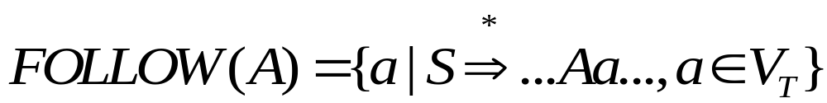
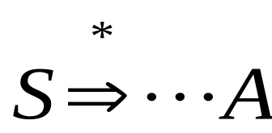
4.3.3 LL(1)分析条件
假定S是文法G的开始符号，对于G的任何非终结符A，我们定义
特别是，若 ，则规定
＃∈FOLLOW(A)

Slide 46
构造不带回溯的自上而下分析的文法条件
  1. 文法不含左递归，
  2. 对于文法中每一个非终结符A的各个产生式的候选首符集两两不相交。即，若
  A→α ₁|α ₂|…|α _{n}
  则 FIRST(α _{i})∩FIRST(α _{j})＝φ (i≠j)
  3. 对文法中的每个非终结符A，若它存在某个候选首符集包含ε，则
  FIRST(α _{i})∩FOLLOW(A)=φ
  i=1,2,...,n
如果一个文法G满足以上条件，则称该文法G为LL(1)文法。(自左向右, 最左推导, 向前看1步)

Slide 47
对于一个满足上述条件的文法，可以对其输入串进行有效的无回溯的自上而下分析。假设要用非终结符A进行匹配，面临的输入符号为a，A的所有产生式为
A→α ₁ | α ₂ | … | α _{n}
  1. 若a∈FIRST(α _{i})，则指派α _{i}执行匹配任务；
  2. 若a不属于任何一个候选首符集，则：
  (1) 若ε属于某个FIRST(α_{i} )且 a∈FOLLOW(A)， 则让A与ε自动匹配。
  (2) 否则，a的出现是一种语法错误。

Slide 48

构造FIRST(α)

Slide 49
对每一文法符号X∈V_{T}∪V_{N}构造FIRST(X)
连续使用下面的规则，直至每个集合FIRST不再增大为止：
  1. 若X∈V_{T}，则FIRST(X)＝{X}。
  2. 若X∈V_{N}，且有产生式X→a…，则把a加入到FIRST(X)中；若X→ε也是一条产生式，则把ε也加到FIRST(X)中。

Slide 50
3.
  若X→Y…是一个产生式且Y∈V_{N}，则把FIRST(Y)中的所有非ε-元素都加到FIRST(X)中；
  若X→Y₁Y₂…Y_{k}是一个产生式，Y₁，…，Y_{i-1}都是非终结符，而且，对于任何j，1≤j≤i-1，FIRST(Y_{j})都含有ε(即Y₁…Y_{i-1}ε)， 则把FIRST(Y_{i})中的所有非ε-元素都加到FIRST(X)中；特别是，若所有的FIRST(Y_{j})均含有ε，j＝1，2，…，k，则把ε加到FIRST(X)中。

Slide 51
对文法G的任何符号串α=X₁X₂…X_{n}构造集合FIRST(α)。
  1. 置FIRST(α)＝FIRST(X₁)\{ε}；
  2. 若对任何1≤j≤i-1，ε∈FIRST(X_{j})，则把FIRST(X_{i})\{ε}加至FIRST(α)中；特别是，若所有的FIRST(X_{j})均含有ε，1≤j≤n，则把ε也加至FIRST(α)中。显然，若α＝ε则FIRST(α)＝{ε}。

Slide 52

构造FOLLOW(A)

Slide 53
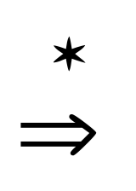
对于文法G的每个非终结符A构造FOLLOW(A)的办法是，连续使用下面的规则，直至每个FOLLOW不再增大为止：
  1. 对于文法的开始符号S，置＃于FOLLOW(S)中；
  2. 若A→αBβ是一个产生式，则把FIRST(β)\{ε}加至FOLLOW(B)中；
  3. 若A→αB是一个产生式，或A→αBβ是一个产生式而β ε (即ε∈FIRST(β))，
  则把FOLLOW(A)加至FOLLOW(B)中。

Slide 54
两个集合求法的补充
FIRST集合
  主要看产生式左边
  自下而上求
FOLLOW集合
  只看产生式右边
  自上而下求

Slide 55
例4.6 对于文法G(E)
    E→TE′
    E′→+TE′ | ε
    T→FT′
    T′→*FT′ | ε
    F→(E) | i
构造每个非终结符的FIRST和FOLLOW集合：
FIRST(E) ={(,i}
  FIRST(E′)={+, ε}
  FIRST(T) ={(,i}
  FIRST(T′)={*, ε}
  FIRST(F) ={(,i}
FOLLOW(E) ={),#}
  FOLLOW(E′)={),#}
  FOLLOW(T) ={+,),#}
  FOLLOW(T′)={+,),#}
  FOLLOW(F) ={*,+,),#}

Slide 56
回顾前面例子：
E→TE′
E′→+TE′ | ε
T→FT′
T′→*FT′ | ε
F→(E) | i
E
T
E’
i + i
F
T’
+
T
E’
IP
i
ε

Slide 57
4.4 递归下降分析程序构造
构造不带回溯的自上而下分析程序
  要消除文法的左递归性
  克服回溯

Slide 58
构造不带回溯的自上而下分析器
分析程序由一组递归过程组成，文法中每个非终结符对应一个过程；所以这样的分析程序称为递归下降分析器。(因为文法的定义通常是递归的)
几个全局过程和变量：
  ADVANCE，把输入串指示器IP指向下一个输入符号，即读入一个单字符号
  SYM，IP当前所指的输入符号
  ERROR，出错处理子程序

Slide 59
例:文法G(E):
  E→TE′
  E′→+TE′ | ε
  T→FT′
  T′→*FT′ | ε
  F→(E) | i
每个非终结符有对应的子程序的定义，首先在分析过程中，当需要从某个非终结符出发进行展开(推导)时，就调用这个非终结符对应的子程序。

Slide 60
例:文法G(E):
  E→TE′
  E′→+TE′ | ε
  T→FT′
  T′→*FT′ | ε
  F→(E) | i
对应的递归下降子程序为:
PROCEDURE E′；
IF SYM=‘+’ THEN
BEGIN
ADVANCE；
T；E′
END
PROCEDURE E；
BEGIN
T；E′
END；

Slide 61
例:文法G(E):
  E→TE′
  E′→+TE′ | ε
  T→FT′
  T′→*FT′ | ε
  F→(E) | i
对应的递归下降子程序为:
PROCEDURE T′；
IF SYM=‘*’ THEN
BEGIN
ADVANCE；
F；T′
END；
PROCEDURE T；
BEGIN
F；T′
END

Slide 62
例:文法G(E):
  E→TE′
  E′→+TE′ | ε
  T→FT′
  T′→*FT′ | ε
  F→(E) | i
对应的递归下降子程序为:
PROCEDURE F；
IF SYM=‘i’ THEN ADVANCE
ELSE
IF SYM=‘(’ THEN
BEGIN
ADVANCE;
E；
IF SYM=‘)’ THEN ADVANCE
ELSE ERROR
END
ELSE ERROR;

Slide 63
主程序:
PROGRAM PARSER;
BEGIN
ADVANCE;
E;
IF SYM <>’#’ THEN
ERROR
END;

Slide 64
对应的递归下降子程序为:
E→TE′ | BC
PROCEDURE E；
BEGIN
IF SYM ∈FIRST(TE’) THEN
T；E′
ELSE IF SYM ∈FIRST(BC) THEN
B; C
ELSE ERROR
END；
(考虑到FIRST集)

Slide 65
  E→TE′
  E′→+TE′ | ε
  T→FT′
  T′→*FT′ | ε
  F→(E) | I
  对应的递归下降子程序为:
PROCEDURE E；
BEGIN
T；E′
END；
PROCEDURE T；
BEGIN
F；T′
END

Slide 66
  E→TE′
  E′→+TE′ | ε
  T→FT′
  T′→*FT′ | ε
  F→(E) | I
  对应的递归下降子程序为:
PROCEDURE E′；
IF SYM=‘+’ THEN
BEGIN
ADVANCE；
T；E′
END
ELSE IF SYM<>‘#’ AND SYM<>’)’ THEN ERROR
(对于ε的情形,考虑到FOLLOW集)

Slide 67
  E→TE′
  E′→+TE′ | ε
  T→FT′
  T′→*FT′ | ε
  F→(E) | I
  对应的递归下降子程序为:
PROCEDURE T′；
IF SYM=‘*’ THEN
BEGIN
ADVANCE；
F；T′
END
ELSE IF SYM<>‘#’ AND
SYM<>’)’ AND SYM<>’+’ THEN ERROR

Slide 68
  E→TE′
  E′→+TE′ | ε
  T→FT′
  T′→*FT′ | ε
  F→(E) | i
  对应的递归下降子程序为:
PROCEDURE F；
IF SYM=‘i’ THEN ADVANCE
ELSE
IF SYM=‘(’ THEN
BEGIN
ADVANCE;
E；
IF SYM=‘)’ THEN ADVANCE
ELSE ERROR
END
ELSE ERROR;

Slide 69
  E→TE′
  E′→+TE′ | ε
  T→FT′
  T′→*FT′ | ε
  F→(E) | i
  对应的递归下降子程序为:
主程序:
PROGRAM PARSER;
BEGIN
ADVANCE;
E
END;

Slide 70
文法的另一种表示法和转换图
在元符号“→”和“|”的基础上，扩充几个元语言符号：
  1. 用花括号{α}表示闭包运算α*。
  2. 用表示{α}₀^{n}可任意重复0次至n次，。
  3. 用方括号[α]表示{α}₀¹ ，即表示α的出现可有可无(等价于α|ε)。
引入上述元符号的文法亦称扩充的巴科斯范式。

Slide 71
例如，通常的“实数”可定义为：
decimal→[sign]integer.{digit}[exponent]
exponent→E[sign]integer
integer→digit{digit}
sign→ + | -
用扩充的巴科斯范式来描述语法，直观易懂，便于表示左递归消去和因子提取。

Slide 72
例4.5 文法
  E→T | E+T
  T→F | T*F
  F→i | (E)
可表示成
  E→T{+T}
  T→F{*F}
  F→i | (E) (4.6)

Slide 73
E→T{+T}
  T→F{*F}
  F→i | (E) (4.6)
可以用语法图来表示语言的文法。
E
T
T
+
T
F
F
*
F
i
(
E
)

Slide 74
E→T{+T}
  T→F{*F}
  F→i | (E) (4.6)
可构造一组递归下降分析程序：
PROCEDURE E；
BEGIN
T；
WHILE SYM=‘+’ DO
BEGIN
ADVANCE；
T
END
END；

Slide 75
E→T{+T}
  T→F{*F}
  F→i | (E) (4.6)
可构造一组递归下降分析程序：
PROCEDURE T；
BEGIN
F；
WHILE SYM=‘*’ DO
BEGIN
ADVANCE；
F
END
END；

Slide 76
E→T{+T}
  T→F{*F}
  F→i | (E) (4.6)
可构造一组递归下降分析程序：
PROCEDURE F；
IF SYM=‘i’ THEN ADVANCE
ELSE
IF SYM=‘(’ THEN
BEGIN
ADVANCE;
E；
IF SYM=‘)’ THEN ADVANCE
ELSE ERROR
END
ELSE ERROR;

Slide 77
回顾：LL(1)文法条件
1. 文法不含左递归，
  2. 对于文法中每一个非终结符A的各个产生式的候选首符集两两不相交。即，若
  A→α ₁|α ₂|…|α _{n}
  则 FIRST(α _{i})∩FIRST(α _{j})＝φ (i≠j)
  3. 对文法中的每个非终结符A，若它存在某个候选首符集包含ε，则
  FIRST(α _{i})∩FOLLOW(A)=φ
  i=1,2,...,n
如果一个文法G满足以上条件，则称该文法G为LL(1)文法。

Slide 78
回顾：构造不带回溯的自上而下分析器
分析程序由一组递归过程组成，文法中每个非终结符对应一个过程；所以这样的分析程序称为递归下降分析器。(因为文法的定义通常是递归的)
每个非终结符有对应的子程序的定义，首先在分析过程中，当需要从某个非终结符出发进行展开(推导)时，就调用这个非终结符对应的子程序。

Slide 79
4.5 预测分析程序
一、预测分析程序工作原理
预测分析程序或LL(1)分析法：
  总控程序
  分析表 M[A，a]矩阵，A ∈ V_{N} ，a ∈ V_{T} 是终结符或‘＃’，
  分析栈 STACK 用于存放文法符号

Slide 80
a₁a₂...a_{i}…#
输入串
总控程序
X
…
#
分析表
分析栈
STACK
预测分析程序的工作图
分析开始时：
# S
a₁a₂...a_{i}…#

Slide 81
总控程序根据现行栈顶符号X和当前输入符号a，执行下列三种动作之一:
  1. 若X＝a＝‘＃’，则宣布分析成功，停止分析。
  2. 若X＝a ≠‘＃’，则把X从STACK栈顶逐出，让a指向下一个输入符号。
匹配成功

Slide 82
  3. 若X是一个非终结符，则查看分析表M。
    若M[X，a]中存放着关于X的一个产生式，把X逐出STACK栈顶，把产生式的右部符号串按反序一一推进STACK栈(若右部符号为ε，则意味不推什么东西进栈)。在把产生式的右部符号推进栈的同时应做这个产生式相应的语义动作。
    若M[X，a]中存放着“出错标志”，则调用出错诊察程序ERROR。
推导

Slide 83
预测分析程序的总控程序：
  BEGIN
  首先把‘＃’然后把文法开始符号推进STACK栈；
  把第一个输入符号读进a；
  FLAG:=TRUE;
  WHILE FLAG DO
  BEGIN
  把STACK栈顶符号上托出去并放在X中；
  IF X∈V_{T} THEN
  IF X= a THEN 把下一输入符号读进a
  ELSE ERROR
匹配成功

Slide 84
分析成功
  ELSE IF X=‘#’ THEN
  IF X=a THEN FLAG:=FALSE
  ELSE ERROR
  ELSE IF M[X,a]={X→X₁X₂…X_{k}}THEN
  把X_{k},X_{k-1},…,X₁一一推进STACK栈
  /* 若X₁X₂…X_{k}=ε，不推什么进栈 */
  ELSE ERROR
  END OF WHILE;
  STOP /*分析成功，过程完毕*/
  END
推导

Slide 85
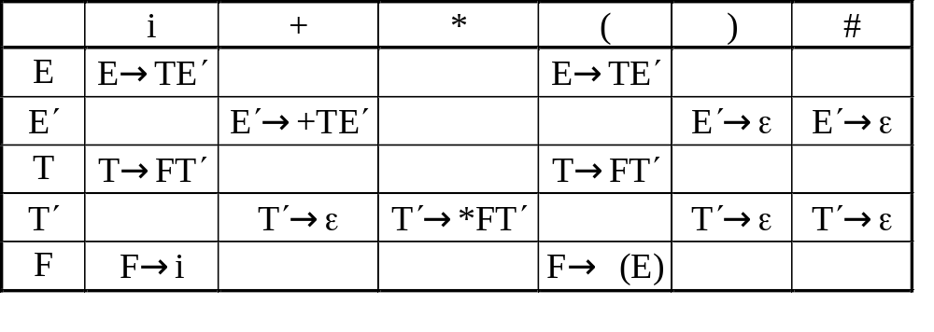
例4.6 对于文法G(E)
  E→TE′
  E′→+TE′ | ε
  T→FT′
  T′→*FT′ | ε
  F→(E) | i
输入串为i₁*i₂+i₃，利用分析表进行预测分析：

Slide 86
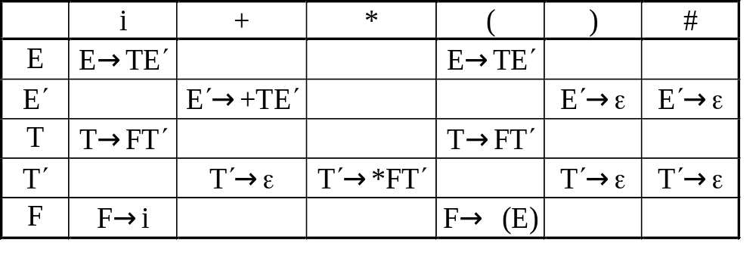
步骤 符号栈 输入串 所用产生式
0 #E i₁*i₂+i₃#
1 #E′T i₁*i₂+i₃# E→TE′
2 #E′T′F i₁*i₂+i₃# T→FT′
3 #E′T′i i₁*i₂+i₃# F→i

Slide 87
步骤 符号栈 输入串 所用产生式
3 #E′T′i i₁*i₂+i₃# F→i
4 #E′T′ *i₂+i₃#
5 #E′T′F* *i₂+i₃# T′→*FT′
6 #E′T′F i₂+i₃#
7 #E′T′i i₂+i₃# F→i

Slide 88

步骤 符号栈 输入串 所用产生
7 #E′T′i i₂+i₃# F→i
8 #E′T′ +i₃#
9 #E′ +i₃# T′→ε
10 #E′T+ +i₃# E′→+TE′
11 #E′T i₃#

Slide 89
步骤 符号栈 输入串 所用产生
11 #E′T i₃#
12 #E′T′F i₃# T→FT′
13 #E′T′i i₃# F→i
14 #E′T′ #
15 #E′ # T′→ε
16 # # E′→ε

Slide 90
二、分析表M[A，a]的构造
构造FIRST(α)和FOLLOW(A)
构造分析表M[A，a]

Slide 91
在对文法G的每个非终结符A及其任意候选α都构造出FIRST(α)和FOLLOW(A)之后，现在可以用它们来构造G的分析表M[A，a]。
  1. 对文法G的每个产生式A→α执行第2步和第3步；
  2. 对每个终结符a ∈FIRST(α)，把A→α加至M[A，a]中；
  3. 若ε∈FIRST(α)，则对任何b∈FOLLOW(A)把A→α加至M[A，b]中。
  4. 把所有无定义的M[A，a]标上“出错标志”。

Slide 92
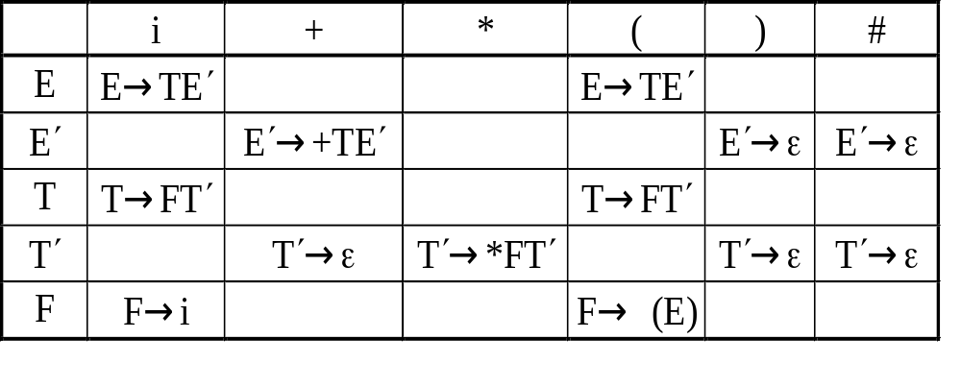
FIRST(E) ={(,i}
FIRST(E′)={+, ε}
FIRST(T) ={(,i}
FIRST(T′)={*, ε}
FIRST(F) ={(,i}
FOLLOW(E) ={),#}
FOLLOW(E′)={),#}
FOLLOW(T) ={+,),#}
FOLLOW(T′)={+,),#}
FOLLOW(F) ={*,+,),#}
    E→TE′
    E′→+TE′ | ε
    T→FT′
    T′→*FT′ | ε
    F→(E) | i

Slide 93
如果G是左递归或二义的，那么，M至少含有一个多重定义入口。因此，消除左递归和提取左因子将有助于获得无多重定义的分析表M。
可以证明，一个文法G的预测分析表M不含多重定义入口，当且仅当该文法为LL(1)的。

